Slide 1
캘린더 앱
작성자: 최정훈

Slide 2
목차
1.프로젝트 주제 선정(육하원칙)
2. 프로젝트 계획서(간트차트)
3. 요구사항 목록(엑셀)
4. 레이아웃(flutter 캡처)

Slide 3
1. 프로젝트 주제 선정(육하원칙), (1~4)
1) 누가 하는가? - “편리하게 일정을 세우고 기억하고 싶은 사람”
2) 언제 하는가? - “시간 제약 없이” (언제나)
3) 어디서 하는가? - “공간 제약 없이” (어디서나)
4) 무엇을 하는가? - “자신의 일정을 캘린더에 쉽게 입력 할수 있고 시공간적인 제약 없이 편리하게 앱을 사용 가능하게 할 것”

Slide 4
1. 프로젝트 주제 선정(육하원칙), (5~6)
5) 왜 하는가? - “자잘한 일정을 가끔 까먹을때가 종종 있어서 피해를 보는 경우가 많아 이를 돕고 싶다”
6) 어떻게 하는가? - 사용자들의 요구사항 조사 -> 레이아웃(UI) -> 기능 -> 마무리

Slide 5
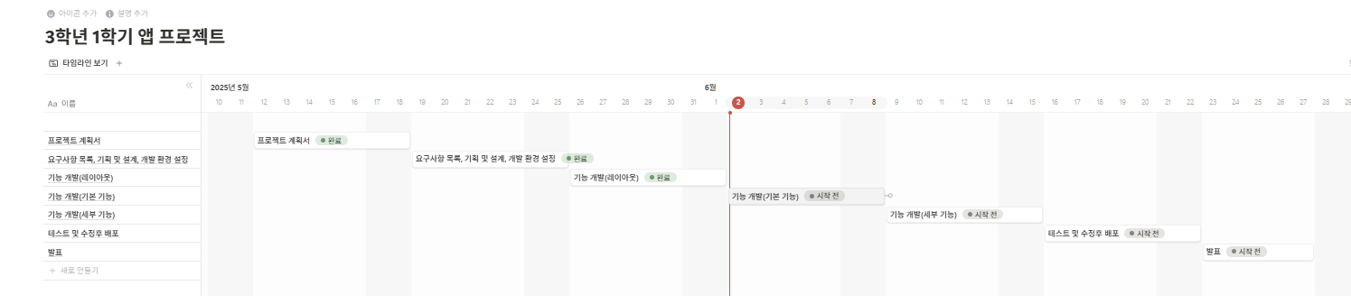
2. 프로젝트 계획서(간트차트) -> 진척도 시각화 개선 예정

Slide 6
2. 프로젝트 계획서(세부사항및 계획 진척도)
● 프로젝트 계획서 (5월 12일 ~ 5월 18일)
- 프로젝트 개요 작성 -> 6하원칙 (O)
- 개발 목표 및 방향 설정 (O)
- 계획서 작성 및 제출 (X) -> Notion으로 간트차트를 만들었지만 진척도 시각화를 개선 예정
● 요구사항 목록, 기획 및 설계, 개발 환경 설정 (5월 19일 ~ 5월 25일)
- 요구사항 도출 및 기능 목록 정리 (X) -> 요구사항 목록을 약식으로만 하고 엑셀화는 미흡 / 05.28에 미흡 부분 해결
- 화면 흐름 및 UI 구상 (O) 요구사항 미흡 -> 05.28에 날짜선택, 남은 일정 강조 추가
- 개발 환경 구축 및 설계 문서화 (O)
● 기능 개발(레이아웃) (5월 26일 ~ 6월 1일)
- 캘린더 기본 레이아웃 구성 (O)
- UI 틀 잡기 (달력 양식) (O)
- 화면 구성 완료 (X) -> 주말 강조 ui

Slide 7
2. 프로젝트 계획서(간트차트)
● 기능 개발(기본 기능) (6월 2일 ~ 6월 8일)
- 일정 등록/수정/삭제 등 기본 기능 구현
- 데이터 저장 처리
- 기능 통합 테스트
● 기능 개발(세부 기능) (6월 9일 ~ 6월 15일)
- 반복 일정/알림/검색 등 세부 기능 구현
- 모바일 대응 등 UX 개선
● 테스트 및 수정후 배포 (6월 16일 ~ 6월 22일)
- 기능별 테스트 수행
- 피드백 기반 수정
- 배포 준비 및 환경 구성
● 최종 발표자료 (6월 23일 ~ 6월 29일)
- 최종 발표자료 제작
- 발표

Slide 8
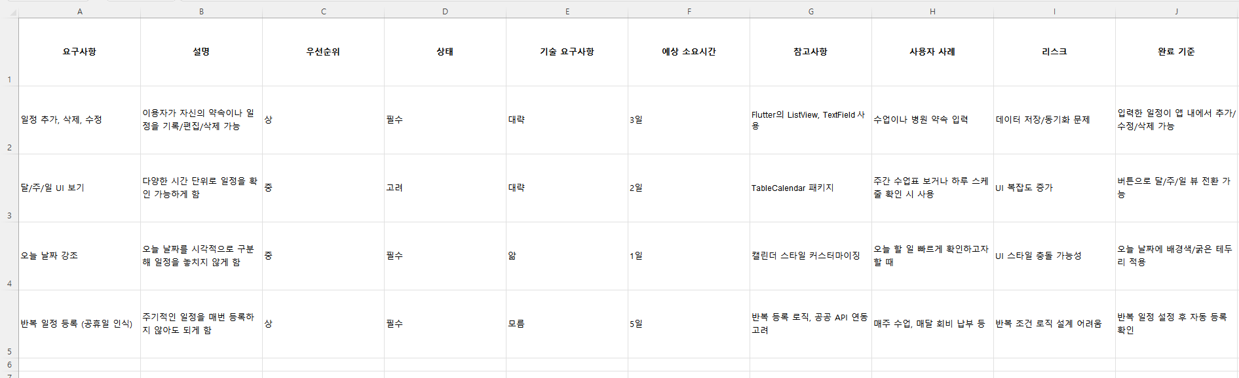
3. 요구사항 목록

Slide 9
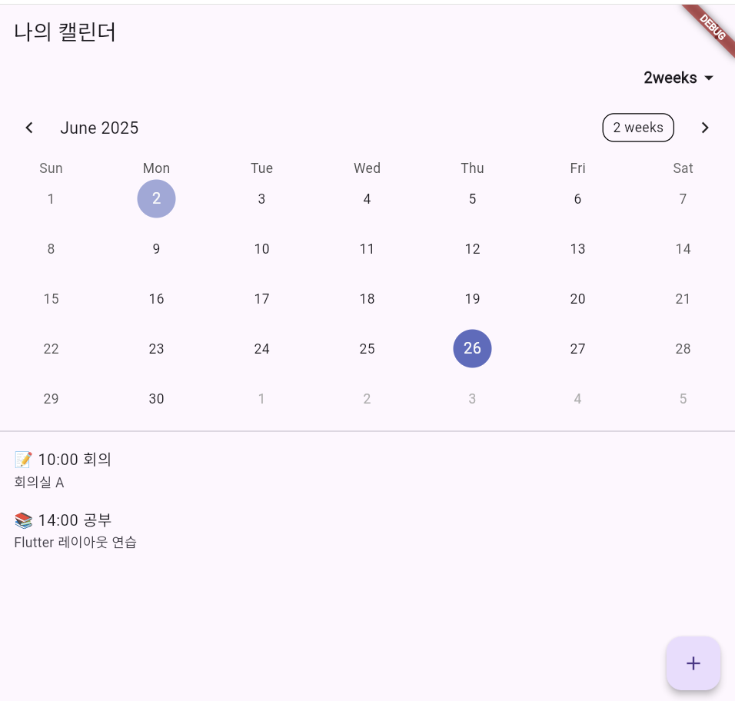
4. 레이아웃

Slide 21
배경
장소
시간
여기에 텍스트를 입력하세요 여기에 텍스트를 입력하세요 여기에 텍스트를 입력하세요 여기에 텍스트를 입력하세요
여기에 텍스트를 입력하세요 여기에 텍스트를 입력하세요 여기에 텍스트를 입력하세요 여기에 텍스트를 입력하세요
여기에 텍스트를 입력하세요
여기에 텍스트를 입력하세요 여기에 텍스트를 입력하세요 여기에 텍스트를 입력하세요 여기에 텍스트를 입력하세요

Slide 22




주요 등장인물
인물 1
인물 2
인물 3
인물 4
여기에 텍스트를 입력하세요 여기에 텍스트를 입력하세요 여기에 텍스트를 입력하세요
여기에 텍스트를 입력하세요 여기에 텍스트를 입력하세요 여기에 텍스트를 입력하세요 여기에 텍스트를 입력하세요
여기에 텍스트를 입력하세요 여기에 텍스트를 입력하세요 여기에 텍스트를 입력하세요 여기에 텍스트를 입력하세요
여기에 텍스트를 입력하세요 여기에 텍스트를 입력하세요 여기에 텍스트를 입력하세요 여기에 텍스트를 입력하세요

Slide 23
갈등
여기에 텍스트를 입력하세요 여기에 텍스트를 입력하세요 여기에 텍스트를 입력하세요 여기에 텍스트를 입력하세요

Slide 24
결말
여기에 텍스트를 입력하세요 여기에 텍스트를 입력하세요 여기에 텍스트를 입력하세요 여기에 텍스트를 입력하세요

Slide 25
이 책의 주된 메시지는 무엇인가요? 이 슬라이드를 사용하여 간결하게 소개하세요.

Slide 26
평가
이 책을 다른 사람에게 추천하시겠어요? 여기에 이 책의 평가를 작성하세요.

